Slide 1
Jornadas de transparencia y Buen Gobierno
Experiencias Bloque 3: El orden de los factores sí altera el producto. UTILIZACIÓN Y GESTIÓN DE DATOS PÚBLICOS.

Slide 2
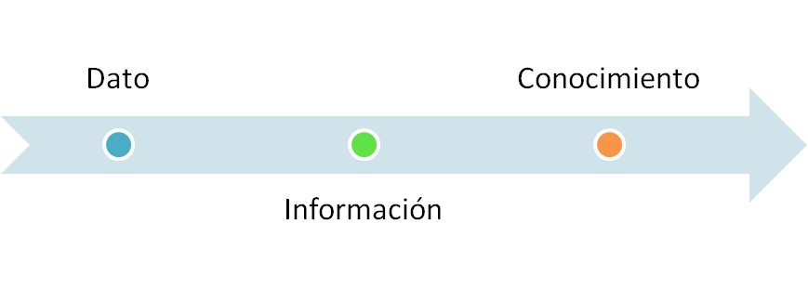
Un proyecto en el marco de la transparencia y el buen gobierno
Desarrollo de la Sociedad de la Información. Mayor disponibilidad de datos, nuevos canales para su difusión e inmediatez en el acceso.
Gobierno abierto: liberación de datos públicos y participación ciudadana.
Open data: Los datos públicos deben ser accesibles para todos, con la posibilidad de ser utilizados sin limitaciones.
Transformación de los datos en función de los objetivos.
Tratamiento de los datos para llegar a la mayor cantidad de usuarios.
Reutilización de los datos por parte de terceros.
Administración Pública
Agentes públicos y privados
Área de Empleo, Comercio, Industria y Desarrollo Económico
Unidad del Banco de Datos y Centro de Documentación

Slide 3
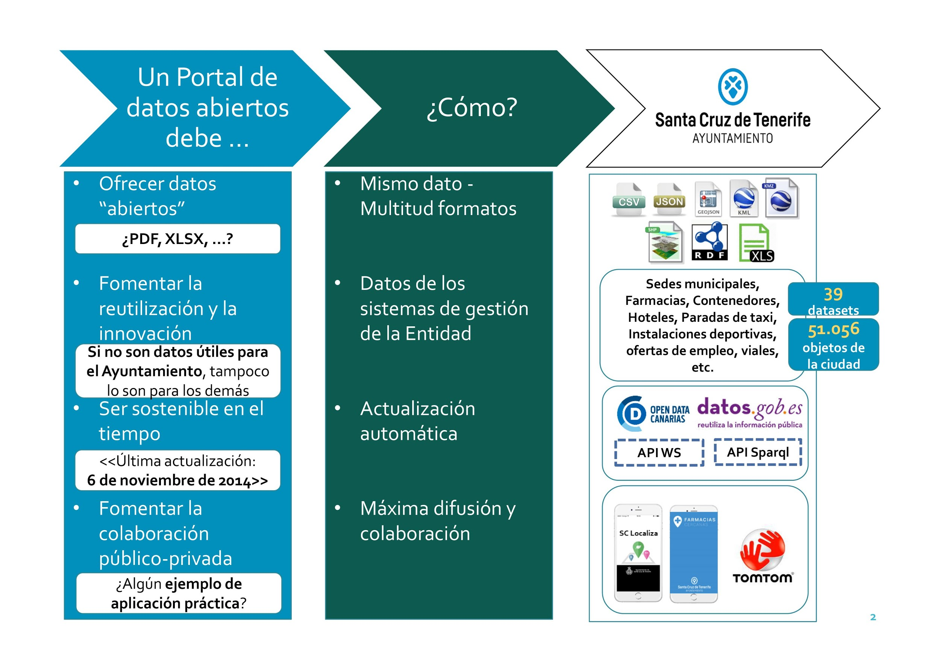

Slide 4
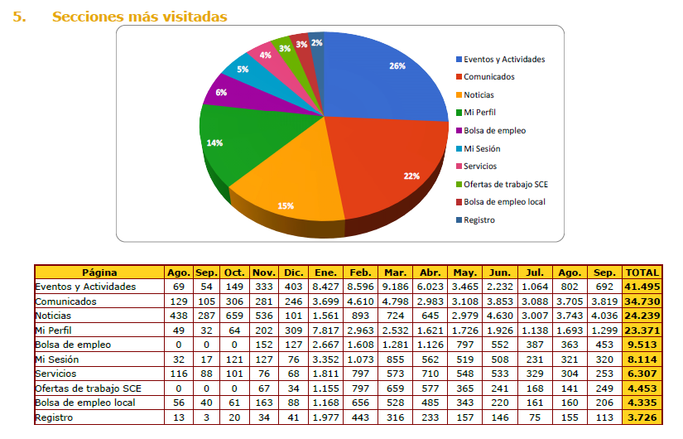
Caso de éxito de explotación de datos abiertos. APP Municipal.
  Datos propios. Agenda, Noticias, Bolsa de Empleo Local,
  Datos de otras administraciones. Farmacias de Guardia, Ofertas de Empleo SCE.
Importancia de la incidencia en el servicio al ciudadano. Necesidad de medir el consumo de datos.

Slide 5
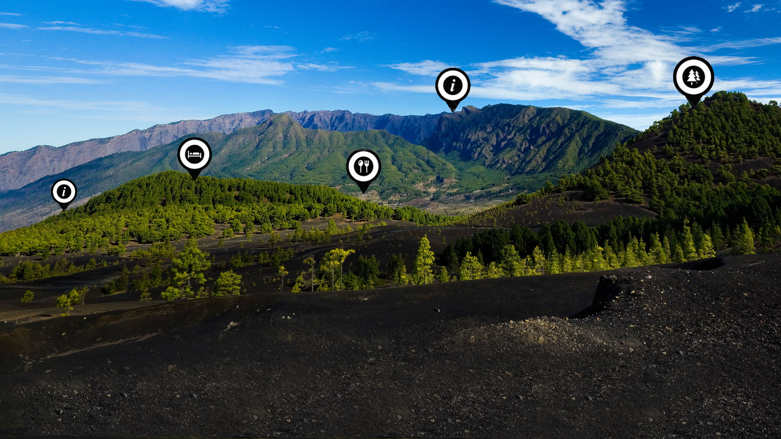








www.opendatalapalma.es
@lapalmaopendata
www.opendatalapalma.es
@lapalmaopendata

Slide 6
JESÚS RODRÍGUEZ ÁLAMO
ITER
IMPORTANCIA DE LA CREACIÓN DE EQUIPOS MULTIDISCIPLINARES EN LA IMPLANTACIÓN DE POLÍTICAS DE TRANSPARENCIA Y DATOS ABIERTOS
Necesidad de una colaboración estrecha entre personal de área tecnológica (Analistas/Programadores/Sistemas) con personal con perfiles de administración.
Labor de definición de términos comunes. Generación de mapas de datos periódicos y comprensibles.
Capacidad de establecer prioridades entre los diferentes objetivos que se plantean, sin que ninguno de los aspectos (tecnológico/funcional/administrativo) prevalezca sobre el resto.
Ejemplo: Colaboración ITER/Cabildo de Tenerife.
Productos:
Mapa de datos de la Corporación Insular
Portal Colaborativo
Canal Tenerife TV

Slide 7
JOSE LUIS RODA
ULL
Experiencias en el Proyecto Open Data Canarias.
- Open Data Canarias ofrece 304 conjuntos de datos de 18 instituciones de Canarias. Federación.
- Convenio con la FECAM y las dos universidades canarias para impulsar open data.
- Guía de Buenas Prácticas.
- Colaboración con RedelTIC, diseño de plantillas de datos. Difusión y participación eventos.

